Slide 1



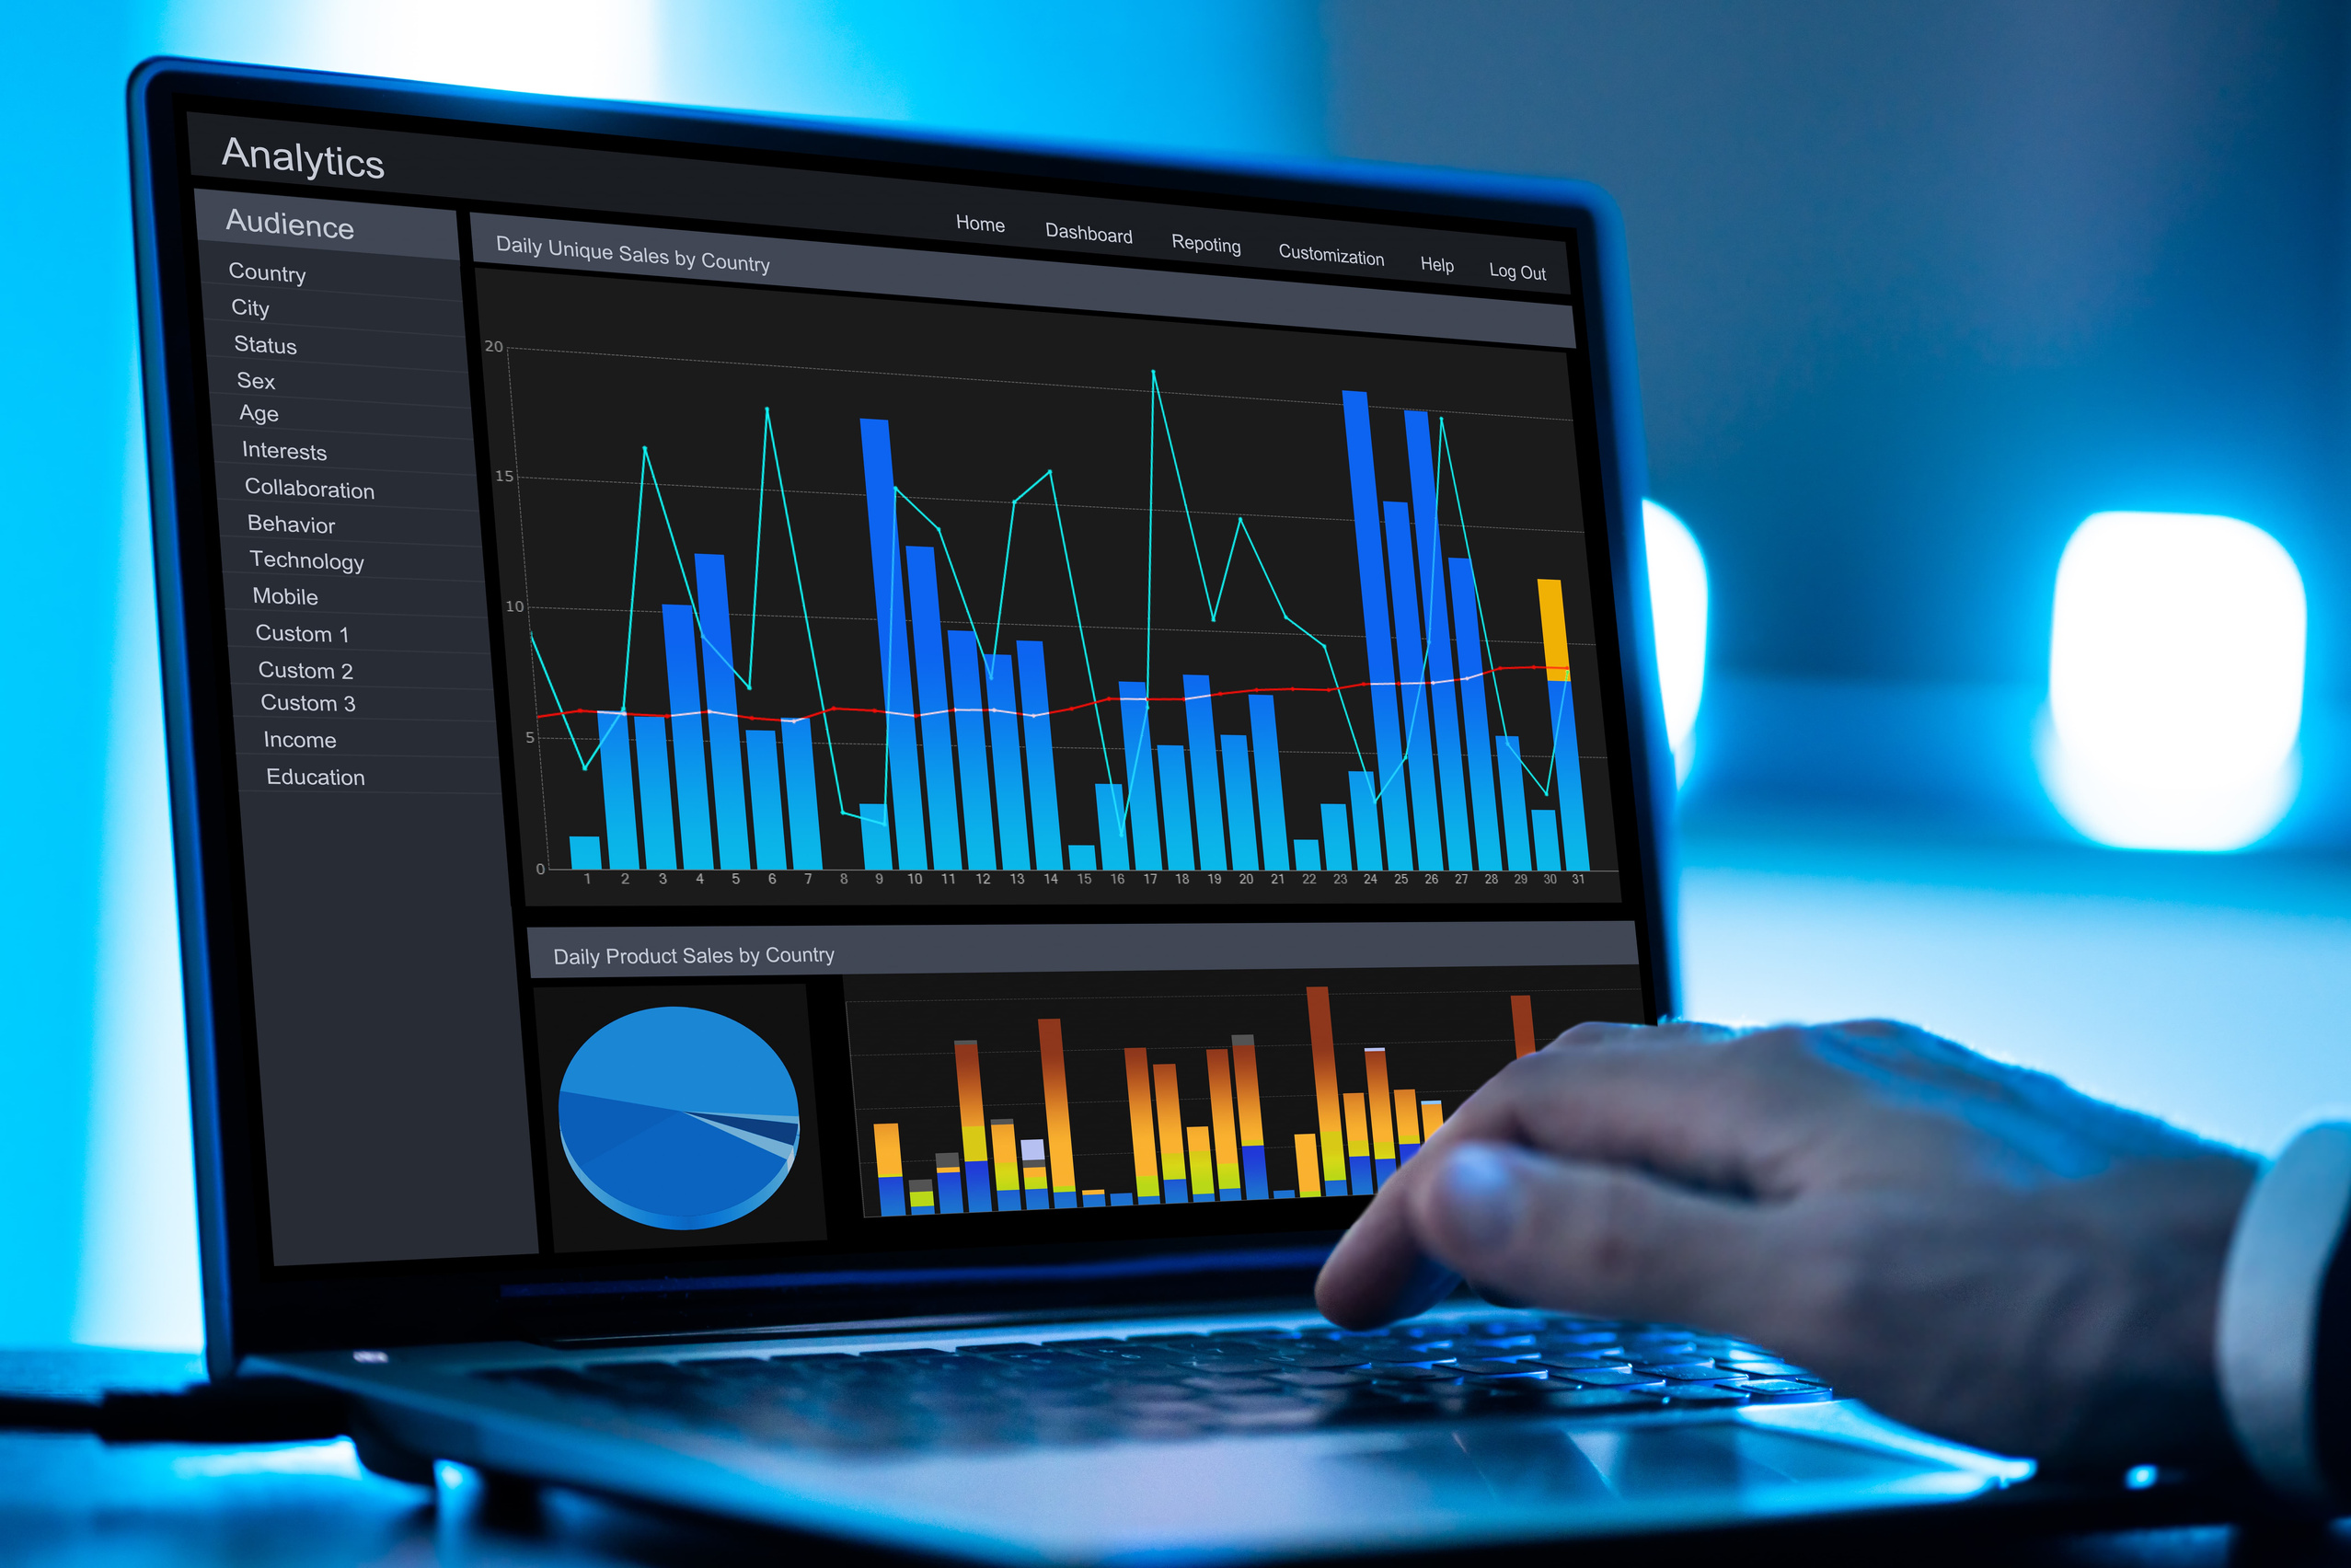
Painel de Dados de Ocorrências
COPF
Discovery
Visão de Produto
Desenvolvido por
Comunidade Infra de Canais Físicos

Slide 2



Pilares do Produto

Slide 3





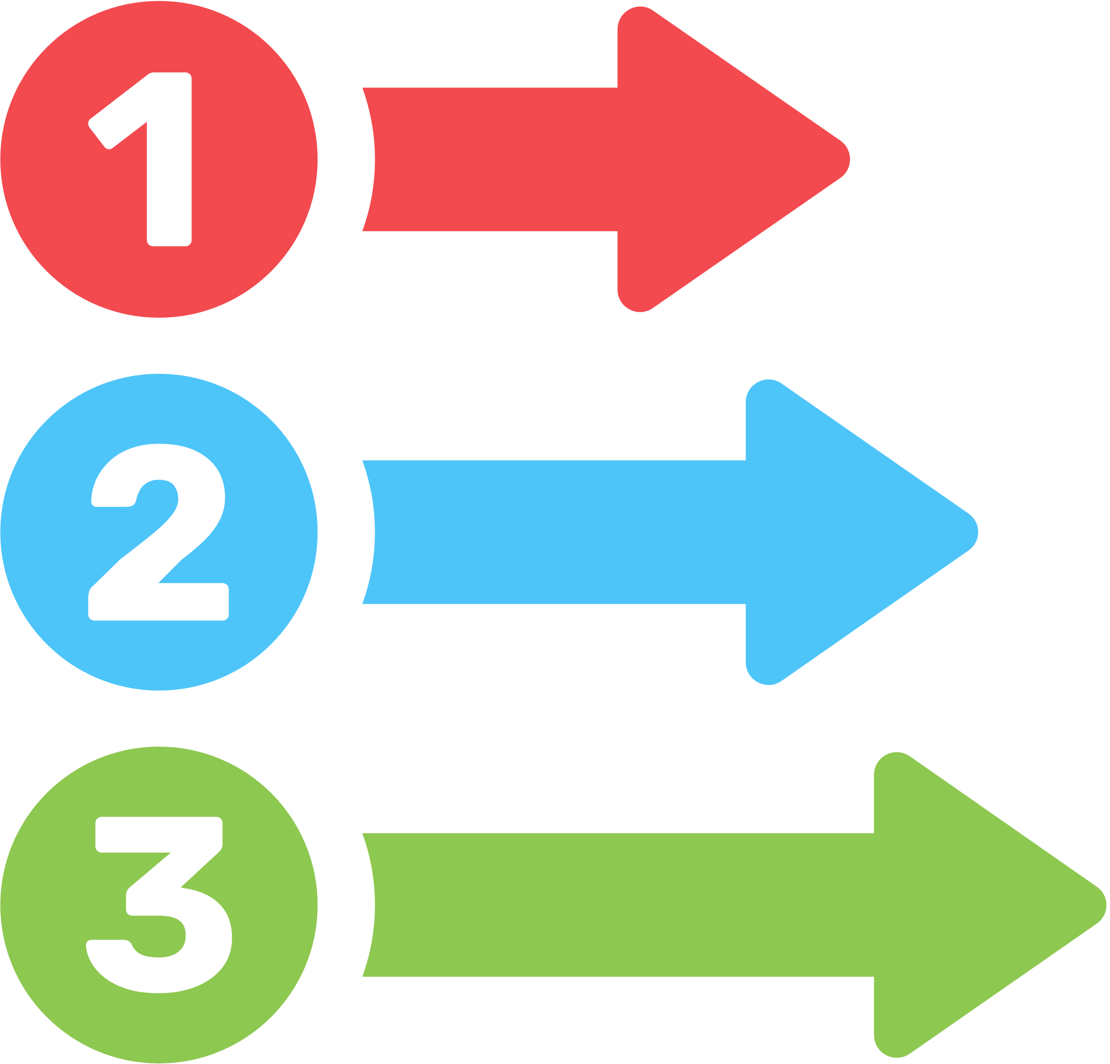

IBS 360 - Painel de Dados de Ocorrências - COPF
Controle granular de permissões (ex: fornecedor só vê o que precisa)
Visualização de ocorrências e recebimento de direcionamentos e comentários da operação.
Listagem das ocorrências e seus status.
Ex: Aberto, Em andamento, com SLA vencido
Interface para terceiros (fornecedores)
6
Visualização de todas ocorrências
Inclusão de comentários
Envio de orientações e priorização ao fornecedor via painel
Ex de perfil: GIMEA
Visão por Ocorrência
Interface da operação
PILARES PARA A SOLUÇÃO PROPOSTA
Quantidade de ocorrências por Dineg, Supt, Regional, Fornecedor
MTTR, MTTD
Visões analíticas
Priorização
Ocorrências trazidas do Itaúmon, já classificadas por criticidade.
Futuro: possibilidade de aplicar modelo interno de priorização AI-driven.
Enriquecimento com contexto estratégico
Projetos personalizados
Visão por Footprint
Visão Regulatório
Visão Obras, etc.

Slide 4
Benchmarkings

Slide 5
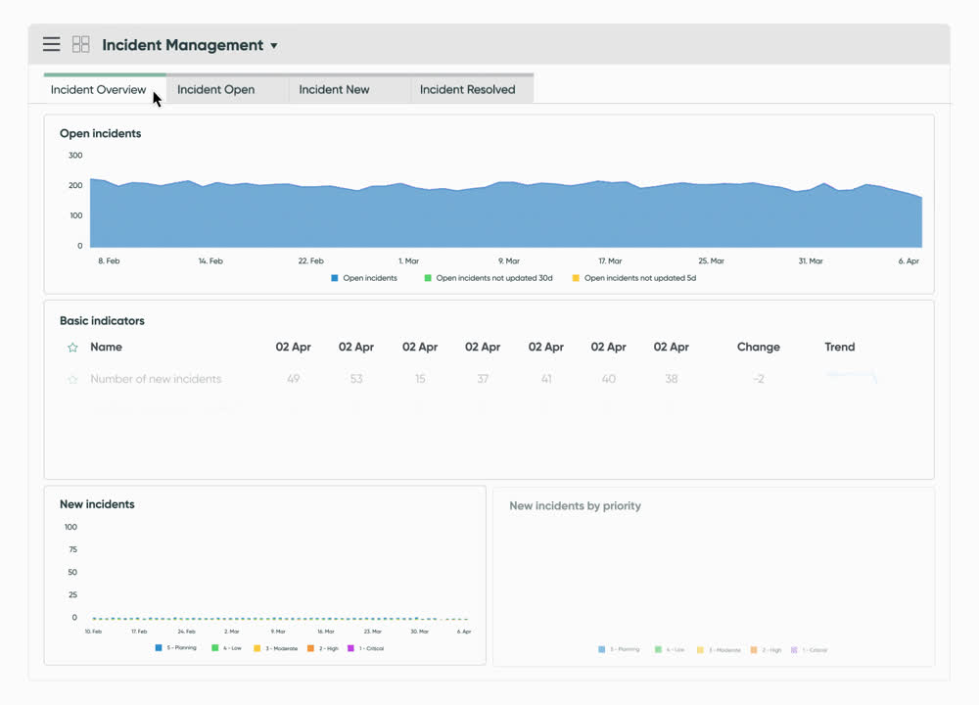

IBS 360 - Painel de Dados de Ocorrências - COPF
Benchmarkings
O que observar
Número de incidentes abertos
Contagem diária do número de incidentes que não têm uma data de resolução. Este indicador é usado como base de vários outros indicadores neste painel.
Número de incidentes abertos não atualizados nos últimos 5 dias
Contagem diária do número de incidentes atualizados pela última vez há mais de cinco dias.
Número de incidentes abertos não atualizados nos últimos 30 dias
Contagem diária do número de incidentes atualizados pela última vez há mais de 30 dias.
Número de novos incidentes
Contagem diária do número de incidentes abertos 'hoje'.
Número de incidentes resolvidos
Contagem diária de indicadores com Estado = Resolvido.
Crescimento de backlog de incidentes
Rastreia o aumento ou a redução nos incidentes abertos. A pontuação é calculada de acordo com a fórmula [[Número de novos incidentes]] - [[Número de incidentes resolvidos]].
% de novos incidentes críticos
Quantidade de novos incidentes de status crítico em relação ao total de novos incidentes.
Tempo de resolução médio dos incidentes resolvidos
O número médio de dias necessários para resolver um incidente, desde que ele seja resolvido.
https://www.servicenow.com/docs/pt-BR/bundle/yokohama-it-service-management/page/use/dashboards/application-content-packs/incident-management-dashboard.html

Slide 6
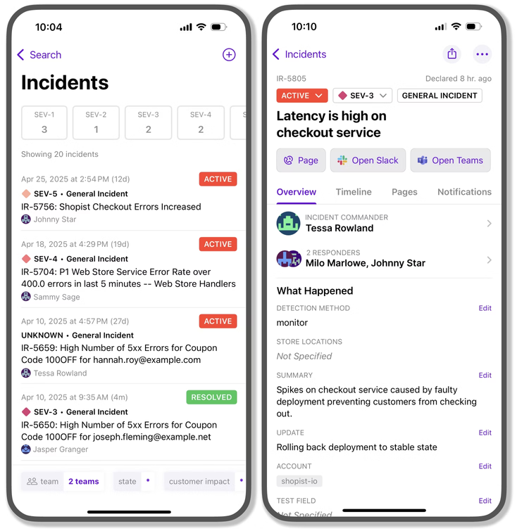
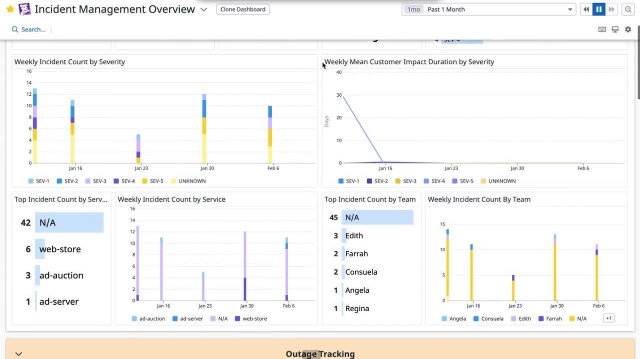

IBS 360 - Painel de Dados de Ocorrências - COPF
Benchmarkings
O que observar
Filtros e Tags
Filto de incidentes por propriedades como: Status, Gravidade e Tempo de reparo (horas).
Os incidentes podem receber atributos de tag ou palavras-chave.
Podem ser também usado nas pesquisas
Exporte os resultados dos incidentes e das pesquisas.
Detalhes do incidente
Status, impacto, causa raiz, métodos de detecção e impactos no serviço.
Equipe de Resposta:
Formar e gerenciar uma equipe de resposta, usando funções de resposta personalizadas e aproveitando atributos de metadados para avaliação detalhada de incidentes.
Notificações
Configurar notificações para manter todas as partes interessadas informadas durante todo o processo de resolução de incidentes.
Analytics
Número de usuários impactados
https://docs.datadoghq.com/service_management/incident_management/
https://datadog-docs.imgix.net/images/service_management/incidents/analytics/incident_analytics.mp4

Slide 7
Notificações de SLA em tempo hábil: os analistas recebem notificações imediatas sobre incidentes e alertas que estão se aproximando ou já violaram os SLAs de reconhecimento, garantindo uma resposta e resolução rápidas.
Personalização: O sistema oferece flexibilidade para definir destinatários de notificações e se integra perfeitamente ao MS Teams, facilitando a entrega de notificações personalizadas que se alinham aos requisitos específicos da organização.
Regras de alerta

Slide 8
Mapa de Stakeholders

Slide 9



Mapeamento de Perfil dos usuários COPF
Análise do mapeamento de perfil realizado pela Visagio
PM de Produto
Atua diretamente na entrega e performance do produto.
Usa painéis diariamente, com alta dependência de informação em tempo real.
Busca painéis interativos com alertas e filtros por equipamento, ocorrência, etc.
Precisa de indicadores operacionais: indisponibilidade, saúde do parque, reincidência de falhas.
Seu foco está em resolver problemas massificados e evoluir o produto com base em dados.
Liderança de Produto e Operação
Perfil estratégico, toma decisões baseadas em tendências e indicadores agregados.
Foco em eficiência, OKRs e capacidade de atendimento.
Espera transparência, contexto e insights para priorizar ações.
Valoriza correlação entre camadas e análises estruturais de causa raiz e reincidência.
Acompanha os dados sob demanda, usando mobile, especialmente em fóruns de decisão.
Analista e Coordenador de Operação
Foco em gestão de fornecedores e cumprimento de SLA.
Utiliza painéis diariamente, no notebook, com foco em comparações de performance.
Necessita de informação por fornecedor, incluindo dispersão, long tail e motivos de falhas.
Deseja alertas sobre performance fora do esperado, e capacidade de extrair relatórios.
Age como elo entre o dado e a execução do fornecedor – precisa de dados confiáveis para cobrar e corrigir.
Rede de Agências
Responsável direto pelo ponto físico e pela experiência do cliente final.
Precisa de dados em tempo real para agir imediatamente.
Deseja visibilidade das agências fechadas e quantidade de clientes impactados.
Espera SLA adaptado à realidade da agência, considerando contexto (ex: risco reputacional, perfil da região, porte da agência).
Seu papel é garantir a continuidade do atendimento ao cliente com base em dados objetivos.

Slide 10

Mapeamento de Perfil dos usuários COPF
Análise do mapeamento de perfil realizado pela Visagio
Comparando os perfis
Semelhanças
Principais diferenças
Ambos querem dados confiáveis e acionáveis para tomada de decisão.
PM Produto: Atua no nível tático, com uso diário e intensivo de dados em tempo real, focando em ações corretivas imediatas e evolução contínua do produto.
Desejam detectar causas-raiz e evitar reincidência de falhas.
Liderança de Produto e Operação: Utiliza dados sob demanda e com profundidade histórica, orientada à priorização estratégica, visão consolidada e tomada de decisão executiva.
Valorizam painéis personalizados com filtros por equipamento, ocorrência, etc.
Analista e Coordenador de Operação: Foco na eficiência dos fornecedores, usando indicadores de SLA e reincidência para promover ações corretivas operacionais com base em comparações de performance.
Rede de Agências: Depende de dados simples e imediatos via mobile, com foco em decisões locais rápidas para manter o atendimento físico e reagir à indisponibilidades da agência.
Implicações para o produto: Painel de Dados de Ocorrências - COPF
PMs precisam de operacionalização contínua e alerta proativo → dashboards táticos, alertas e indicadores em tempo real.
Lideranças precisam de visão consolidada e análise estratégica de performance → dashboards executivos, indicadores históricos e insights para priorização.
Analistas e Coordenadores precisam de monitoramento de fornecedores com foco em SLA e reincidência → painéis comparativos, filtros por fornecedor e exportação detalhada.
Lideranças da Rede de Agências precisam de informação simples e tempestivas para decisão local → dashboards mobile-friendly, status de agência/equipamentos e alertas de indisponibilidade e quantidade de clientes impactados.
Recomendações para o produto
Modularização por perfil de usuário: Cada perfil acesse somente o que é relevante para sua tomada de decisão (ex: PM vê filtros por equipamento; liderança vê visão agregada com OKRs).
Design deve ser responsivo e adaptado ao device
Painéis com alertas inteligentes e personalizáveis: Possibilitar configuração de alertas por tipo de incidente, região, SLA violado, reincidência, etc. PMs e analistas são especialmente sensíveis a isso.
Camadas de visualização:
Para lideranças: visão macro e histórica, com poucos cliques.
Para PMs e analistas: detalhamento técnico, drill-down, logs e filtros avançados.

Slide 11
Visão do Produto
Transformar a gestão de ocorrências físicas do banco em uma experiência integrada, inteligente e colaborativa — conectando operação e fornecedores com dados próximos do tempo real, garantindo priorização eficiente e resolução ágil de falhas críticas para o negócio.
“Transformar a gestão de ocorrências físicas do banco”
Significa: Mudar radicalmente a forma como o banco lida com problemas em seus canais físicos (agências, ATMs, PAB/PAE), que hoje são gerenciados de maneira fragmentada, com baixa visibilidade e muita dependência de processos manuais (e-mails, reuniões, planilhas).
Antes: Comunicação via e-mail, priorização manual, dados espalhados.
Depois: Plataforma centralizada, com dados quase em tempo real e fluxo claro de resolução.
“em uma experiência integrada, inteligente e colaborativa”
Integrada: Unir diferentes fontes (Signus, Salesforce) para termos as ocorrências de AA, AB, Infra e Segurança em um só lugar — com visões por agência, região, gerenciadora/fornecedor, status e SLA.
Inteligente: Se utiliza dos modelos de priorização automatizados (ex de parâmetros considerados: SLA do tipo de ocorrência, criticidade, reincidência) e traz o conjunto de ocorrências ordenadas de acordo com as priorizações.
Colaborativa: Permite que operação e fornecedor se comuniquem através do produto, eliminando a dependência de canais paralelos e aumentando a velocidade da ação.
“conectando operação e fornecedores em tempo real”
Significa: Fornecedores deixam de receber e-mails para saber onde atuar — passam a consultar diretamente o produto, onde:
Visualizam ocorrências já priorizadas pela operação. Interação com a operação diretamente na plataforma. Acompanham os status conforme resoluções são feitas*
⚠️O produto não substitui a necessidade dos fornecedores atualizarem o Signus/Salesforce com o status da ocorrência para fins de contabilização sistêmica.
“garantindo priorização eficiente”
Significa: A lógica de prioridade (hoje feita manualmente 2x/dia pela operação de AA e AB) e enviada por email para cada fornecedor individualmente é incorporada ao produto.
As prioridades são feitas por componentes de priorização: Correlação de ocorrências (Itaúmon), Motor de Priorização (Itaúmon)
Resultado: O fornecedor já inicia o dia sabendo exatamente o que deve priorizar, com base em dados sistêmicos e regras pré-definidas. E, caso precise reavaliar algo, conta com um canal direto e rastreável para negociação com a operação — sem depender de e-mails paralelos.
“e resolução ágil de falhas críticas para o negócio.”
Significa: A operação pode visualizar e filtrar as ocorrências por agência, região, fornecedor, tipo de problema, SLA vencido, reincidência, aging, entre outros indicadores operacionais.

